Slide 1
Save the dog
Работу выполнили
Шубин максим и Островский андрей

Slide 2
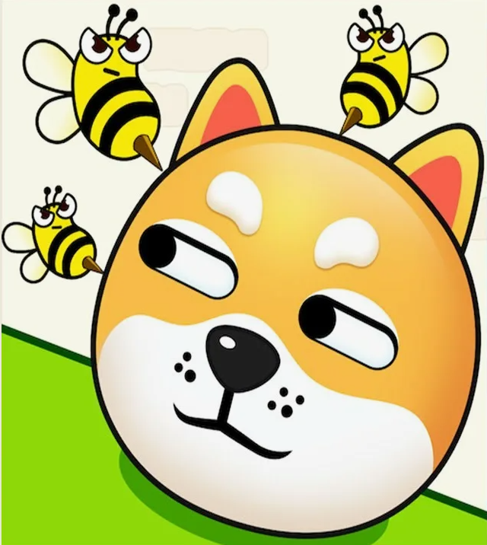
Правила Save the dog
Save the Dog — Игра головоломка, в которой вы будете рисовать линии пальцем или мышкой, чтобы создать заграждение и спасти собаку опасностей. После того как вы нарисуете линии вам необходимо продержаться 10 секунд и не допустить чтобы не попала на шипы.

Slide 3
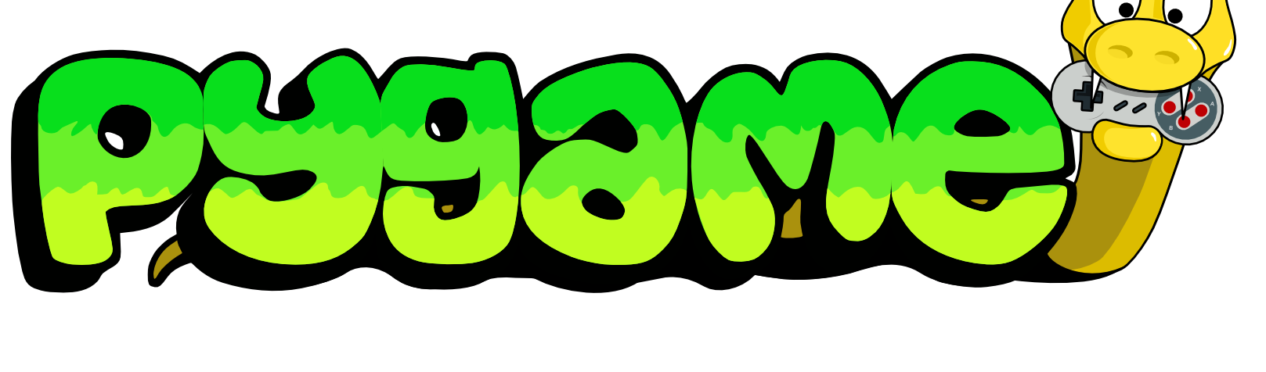




Библиотеки
Import pygame
Import pymunk
Import sys
Import os
Import random

Slide 4
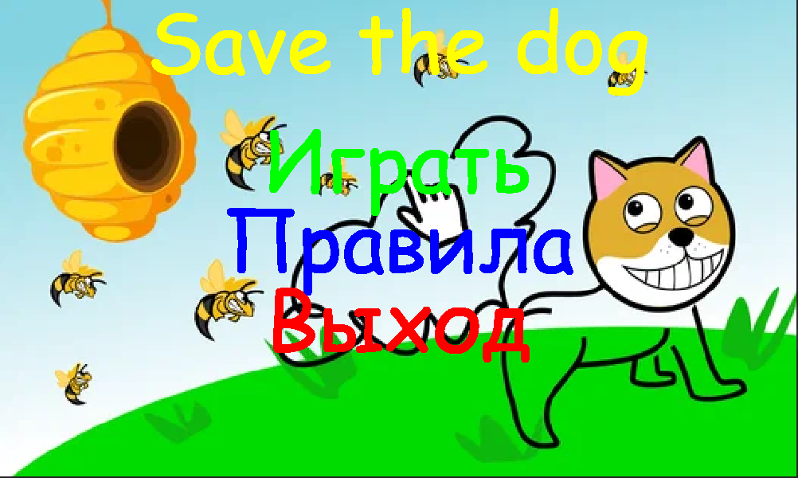
Menu
Красивый и минималистичный интерфейс
интерфейс максимально интуитивен и понятен в использовании
Нет никаких лишних объектов и кнопок
Никакой рекламы

Slide 5
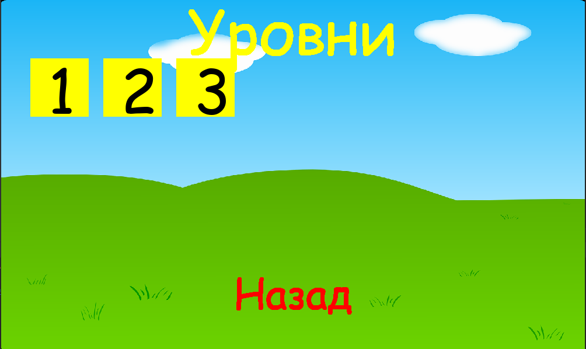
Уровни
В игре реализовано 3 уровня
В игре реализована вода и шипы
Игра находится еще на стадии разработки и в будущем уровни будут добавляться

Slide 6
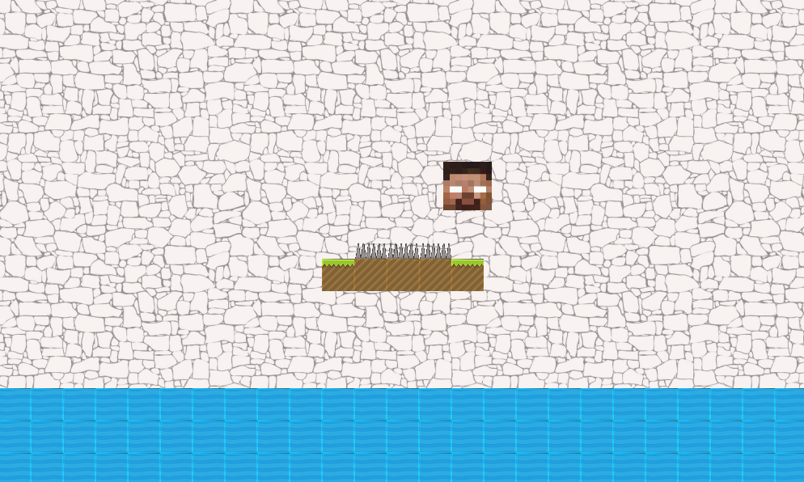
1 уровень

Slide 7
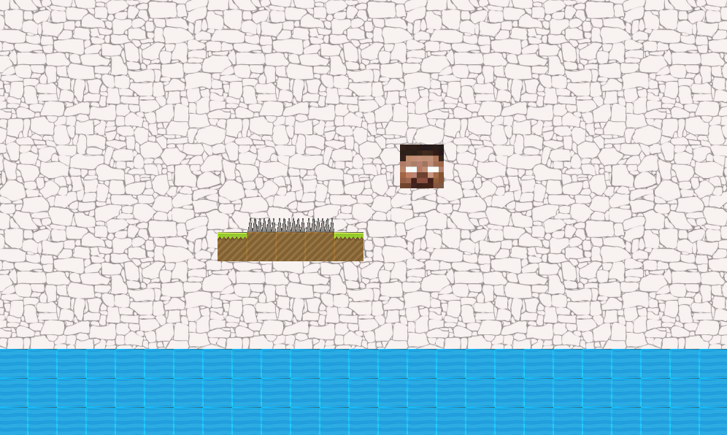
2 уровень

Slide 8
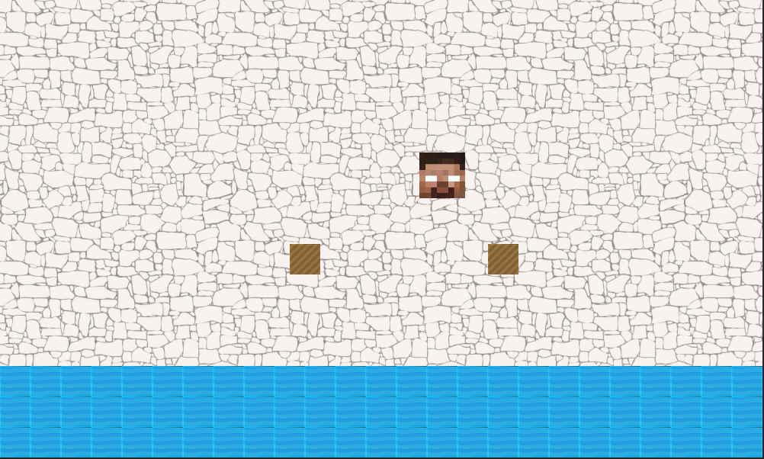
3 уровень

Slide 9
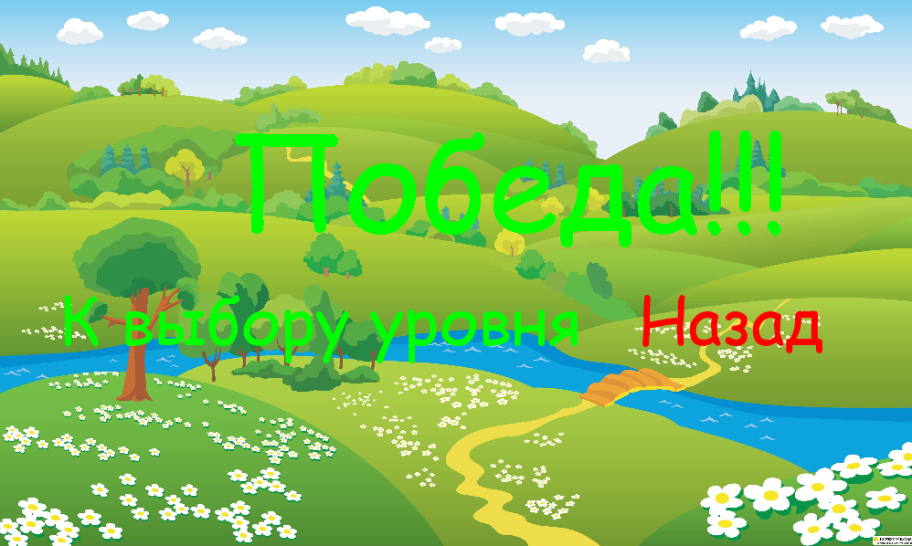
Итог после уровня

Slide 10
Спасибо за внимание!

